Slide 1

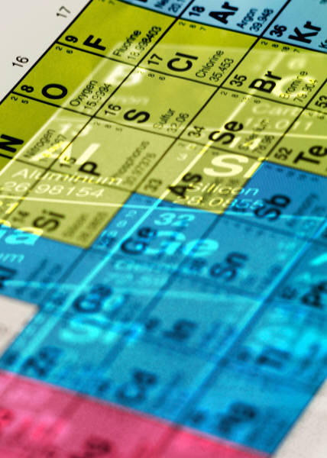
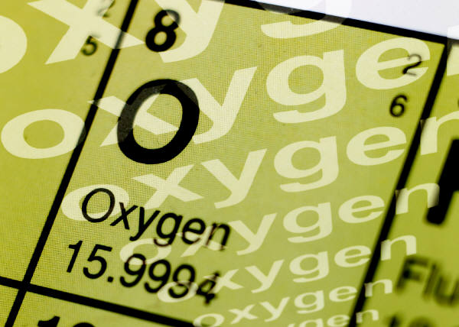


5.1 Částicové složení látek, prvky, PSP.
Elektronická učebnice – II. stupeň Základní škola Děčín VI, Na Stráni 879/2 – příspěvková organizace Chemie
Periodická tabulka prvků
Autor: Mgr. Petra Křivánková

Slide 2
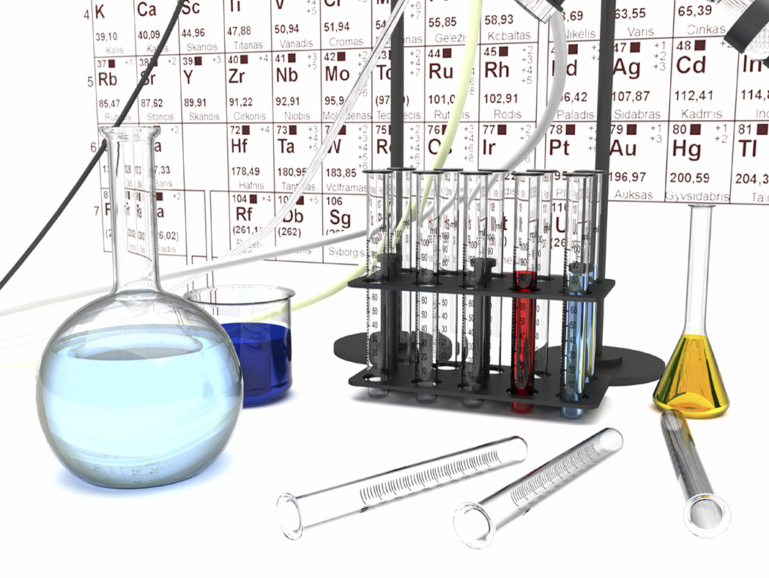

5.2 Co již víme?
Elektronická učebnice - II. stupeň Základní škola Děčín VI, Na Stráni 879/2 – příspěvková organizace Chemie
Co je atom? Už jste o něm slyšeli?

Slide 3
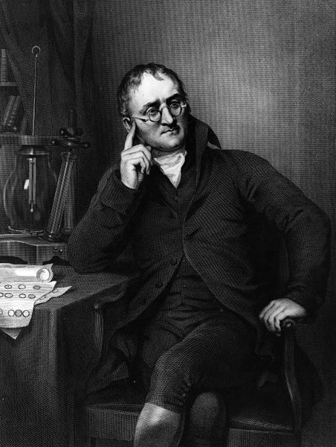

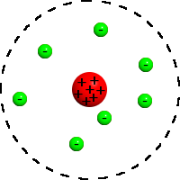
5.3 Jaké si řekneme nové termíny a názvy?
Elektronická učebnice - II. stupeň Základní škola Děčín VI, Na Stráni 879/2 – příspěvková organizace Chemie
Protonové číslo Z
- počet protonů v jádře
Elektron e⁻
Atom je nejmenší částice hmoty.
Atom
Proton p⁺
Nukleonové číslo A
- počet protonů a neutronů v jádře
Elektronový obal
Neutron n⁰
Počet elektronů a protonů v atomu je stejný.
Elektrony
- ve vrstvách, poslední = valenční vrstva – účastní se chemických reakcí
Každá vrstva má daný počet elektronů – první vrstva dva elektrony, další osm elektronů.
Jádro
Atom

Slide 4

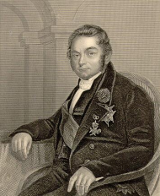
5.4 Co si řekneme nového?
Elektronická učebnice - II. stupeň Základní škola Děčín VI, Na Stráni 879/2 – příspěvková organizace Chemie
Značky jsem vymyslel já -
Jöns Jacob Berzelius.
Neon Ne
Argon Ar
Olovo Pb
Zinek Zn
Rtuť Hg
Měď Cu
Stříbro Ag
Zlato Au
Platina Pt
Železo Fe
Mangan Mn
Chrom Cr
Vodík H
Lithium Li
Sodík Na
Hořčík Mg
Draslík K
Vápník Ca
Bor B
Uhlík C
Dusík N
Kyslík O
Fluor F
Chlor Cl
Brom Br
Jod I
Hliník Al
Křemík Si
Fosfor P
Síra S
Cín Sn
Helium He

Slide 5

5.5 Procvičení a příklady
Elektronická učebnice - II. stupeň Základní škola Děčín VI, Na Stráni 879/2 – příspěvková organizace Chemie
Značka prvku | Název prvku | Protonové číslo | Perioda | Skupina | Počet elektronů ve vnější vrstvě
 |  | 8
Al
 |  |  | 3 |  | 7
 |  |  | 4 | 1
 | jod

Slide 6
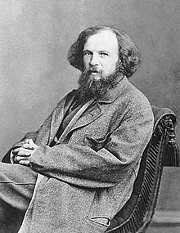
5.6 Něco navíc pro šikovné
Elektronická učebnice - II. stupeň Základní škola Děčín VI, Na Stráni 879/2 – příspěvková organizace Chemie
Periodická soustava prvků
 | 1 |  |  |  |  |  |  |  |  |  |  |  |  |  |  |  |  | 18
1 |  | 2 |  |  |  |  |  |  |  |  |  |  | 13 | 14 | 15 | 16 | 17
2
3 |  |  | 3 | 4 | 5 | 6 | 7 | 8 | 9 | 10 | 11 | 12
4
5
6
7
Relativní atomová hmotnost
Perioda
- vodorovné řady
- 7
Protonové číslo
_{26, 98}
₁₃Al
1,5
hliník
Periodický zákon
- vlastnosti atomů a chemických prvků se periodicky mění v závislosti na vzrůstajícím protonovém čísle
Značka prvku
Skupina
svislé sloupce
18
Elektronegativita
Název prvku

Slide 7
5.7 CLIL
Elektronická učebnice - II. stupeň Základní škola Děčín VI, Na Stráni 879/2 – příspěvková organizace Chemistry
Periodic table
118 known chemical elements
Organized by atomic structures of the elements
Dmitri Mendeleev
 | 1 |  |  |  |  |  |  |  |  |  |  |  |  |  |  |  |  | 18
1 |  | 2 |  |  |  |  |  |  |  |  |  |  | 13 | 14 | 15 | 16 | 17
2
3 |  |  | 3 | 4 | 5 | 6 | 7 | 8 | 9 | 10 | 11 | 12
4
5
6
7
neutrons
electrons
Atomic nucleus
protons
Electron cloud

Slide 8
5.8 Test znalostí
Elektronická učebnice - II. stupeň Základní škola Děčín VI, Na Stráni 879/2 – příspěvková organizace Chemie
1. P, C, O a S jsou značky těchto prvků: a/ platina, cín, olovo, síra b/ fosfor, uhlík, kyslík, síra c/ fluor, uhlík, kyslík, křemík d/ fosfor, chlor, olovo, křemík | 3. Co udává protonové číslo? a/ počet elektronů a protonů v jádře b/ počet neutronů v jádře c/ počet protonů v jádře d/ počet elektronů v jádře
2. Co jsou periody v PSP? a/ sloupce periodické tabulce prvků b/ řády v periodické tabulce prvků c/ vrstvy v elektronovém obalu d/ vrstvy v jádře atomu | 4. Co je valenční vrstva? a/ poslední vrstva elektronů b/ první vrstva elektronů c/ jednotlivé elektronové vrstvy d/ tato vrstva neexistuje
Správné odpovědi:
b
b
c
a
Test na známku

Slide 9
Elektronická učebnice - II. stupeň Základní škola Děčín VI, Na Stráni 879/2 – příspěvková organizace Chemie
5.9 Použité zdroje, citace
1. http://upload.wikimedia.org/wikipedia/commons/b/be/J%C3%B6ns_Jacob_Berzelius.png
2. http://upload.wikimedia.org/wikipedia/commons/7/7d/Rutherfordsches_Atommodell.png
3. http://upload.wikimedia.org/wikipedia/commons/thumb/3/3f/Dalton_John_desk.jpg/452px-Dalton_John_desk.jpg
4. http://upload.wikimedia.org/wikipedia/commons/f/f8/1861._%D0%9F%D0%BE%D1%80%D1%82%D1%80%D0%B5%D1%82_%D0%94.%D0%98._%D0%9C%D0%B5%D0%BD%D0%B4%D0%B5%D0%BB%D0%B5%D0%B5%D0%B2%D0%B0.jpg
5. Obrázky z databáze klipart

Slide 10
Elektronická učebnice - II. stupeň Základní škola Děčín VI, Na Stráni 879/2 – příspěvková organizace Chemie
5.10 Anotace
Autor | Mgr. Petra Křivánková
Období | 07 – 12/2011
Ročník | 8. ročník
Klíčová slova | Stavba atomu, periodická soustava prvků, značky prvků
Anotace | Prezentace popisující periodickou tabulku prvků, její význam, popisuje stavbu atomu a prezentuje značky nejdůležitějších prvků.

